Slide 1
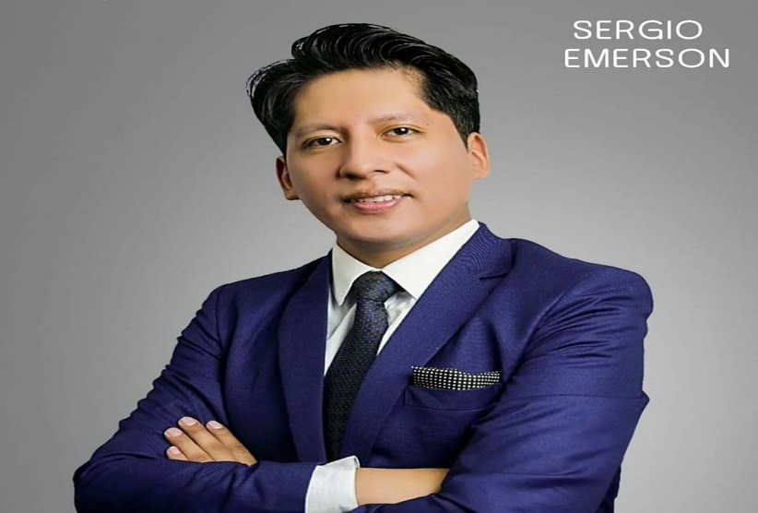
Prisión Preventiva
Sergio Emerson Chávez Panduro

Slide 2
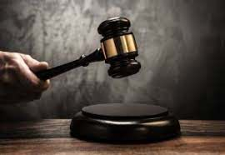
La Prisión Preventiva
Art. 268

Slide 3
PRINCIPIO DE RAZONABILIDAD
PRINCIPIO DE LEGALIDAD
La Prisión Preventiva
Art. 268
PRINCIPIO DE INTERVENCION INDICIARIA
PRINCIPIO DE PROPORCIONALIDAD

Slide 4
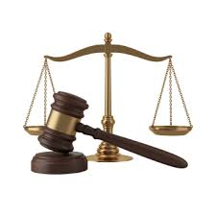
PRINCIPIO DE LEGALIDAD
ASENCIO MELLADO señala que “el Código Procesal peruano es respetuoso con este principio rector. Su artículo 253° dispone la obligación de sometimiento a la ley para la restricción de cualquier derecho fundamental en un doble sentido: por un lado, exigiendo la autorización legal para que sea procedente su acuerdo; por otro lado, disponiendo que el desarrollo de cualquier limitación habrá de ajustarse a las determinaciones legales y a las exigencias previstas en la norma.

Slide 5
EL PRINCIPIO DE INTERVENCIÓN INDICIARIA
Se refiere a las exigencias fácticas necesarias que permitan entender que existe fundamento para limitar el derecho fundamental.
Se relaciona con el fumus delicti comissi que no desbarata la presunción de inocencia, sino que es una exigencia para que la medida de prisión provisional tenga una sólida base

Slide 6
PRINCIPIO DE PROPORCIONALIDAD
No exige que la limitación de la libertad personal persiga amparar intereses generales , sino que esta sea adecuada y necesaria para alcanzar la finalidad de aseguramiento fijada en la ley, y a través de un medio idóneo.

Slide 7
PRINCIPIO DE RAZONABILIDAD
El principio de razonabilidad.- Este principio comporta el hecho que la decisión del órgano jurisdiccional para dictar una prisión preventiva debe materializarse como producto de dos criterios: el primero se basa en la comparación de los valores subyacentes a la decisión y de los valores socialmente imperantes, el segundo es el criterio de la eficiencia de la decisión a tomar.

Slide 8
CONTRADICCIÓN PRINCIPAL ENTRE LA PRESUNCIÓN DE INOCENCIA Y LE EFICACIA DE LA PRISIÓN PREVENTIVA
PRISIÓN PREVENTIVA
JUIS PUNIENDI DEL ESTADO FRENTE AL DELITO
DERECHO A LA PRESUNCIÓN DE INOCENCIA

Slide 9
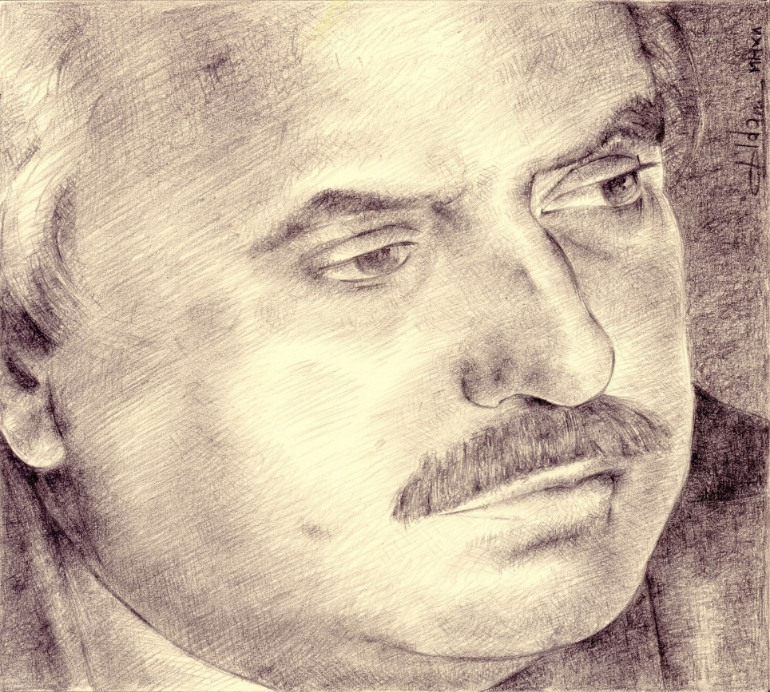
Giovanni Salvatore Augusto Falcone
Fue un juez italiano, conocido por sus intentos por desmantelar la Cosa Nostra, por lo cual fue asesinado.
Su muerte fue una venganza por los años de persecución judicial a la mafia y la detención de numerosos capos promovidas por él.
Falcone destacó inmensamente por su labor contra la mafia italiana. Trabajó junto a Rocco Chinnici, hasta el asesinato de este último el 29 de julio de 1983

Slide 10
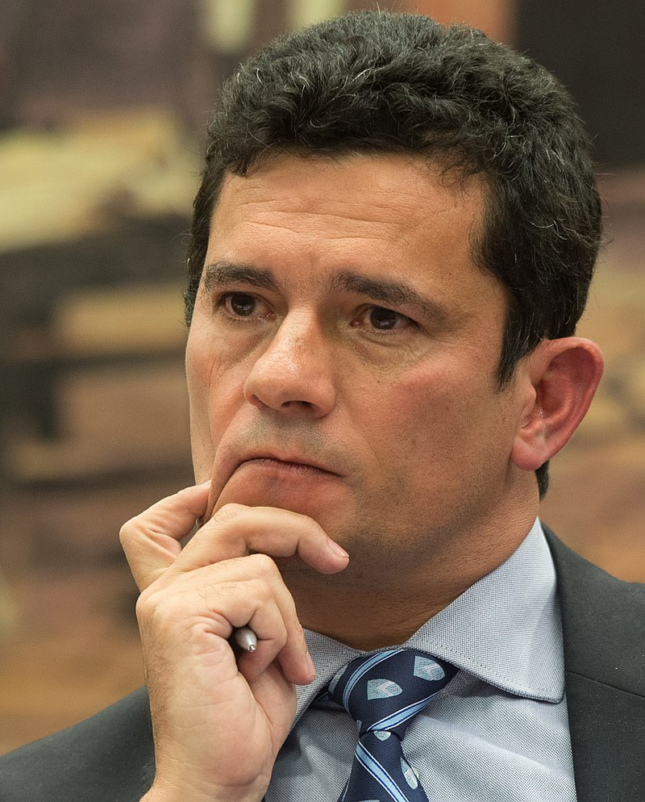
Sergio Fernando Moro
Un magistrado, escritor y catedrático brasileño que ganó notoriedad internacional por liderar la investigación conocida como Operación Autolavado
El 12 de julio de 2017, condenó al expresidente Luiz Inácio Lula da Silva a nueve años y seis meses de prisión, siendo esa la primera vez en la historia de Brasil en que se condenó criminalmente a un expresidente de la República.

Slide 11
PRISIÓN PREVENTIVA
La prisión provisional o prisión preventiva es una medida cautelar de carácter personal que afecta el derecho de libertad personal durante un lapso más o menos prolongado, la cual sólo procederá cuando las demás medidas cautelares fueren insuficientes para asegurar los objetivos del procedimiento penal.
José María Ascenso: Señala que la PV es una Pena Anticipada

Slide 12
LOS PRESUPUESTOS MATERIALES DE LA PRISIÓN PREVENTIVA
(Art. 268 CPP)
El Juez, podrá dictar mandato de prisión preventiva, si atendiendo a los primeros recaudos sea posible determinar la concurrencia de los siguientes presupuestos:

Slide 13
a) Que existen fundados y graves elementos de convicción para estimar razonablemente la comisión de un delito que vincule al imputado como autor o partícipe del mismo (fumus delicti comissi)
b) Que la sanción a imponerse sea superior a cinco años de pena privativa de libertad.
c) Que el imputado, en razón a sus antecedentes y otras circunstancias del caso particular, permita colegir razonablemente que tratará de eludir la acción de la justicia (peligro de fuga) u obstaculizar la averiguación de la verdad (peligro de obstaculización).

Slide 14

PELIGRO DE FUGA
(Art. 269 CPP)

Slide 15
El arraigo en el país del imputado, determinado por el domicilio, residencia habitual, asiento de la familia y de sus negocios o trabajo y las facilidades para abandonar definitivamente el país o permanecer oculto;
JUEZ DE INV. PREPARATORIA

Slide 16
La gravedad de la pena que se espera como resultado del procedimiento.
La importancia del daño resarcible y la actitud que el imputado adopta, voluntariamente, frente a él.
El comportamiento del imputado durante el procedimiento o en otro procedimiento anterior, en la medida que indique su voluntad de someterse a la persecución penal.
JUEZ DE INV. PREPARATORIA

Slide 17
PELIGRO DE OBSTACULIZACIÓN PROCESAL.
(Art. 270 NCPP)

Slide 18
Destruirá, modificará, ocultará, suprimirá o falsificará elementos de prueba.
Influirá para que coimputados, testigos o peritos informen falsamente o se comporten de manera desleal o reticente.
Inducirá a otros a realizar tales comportamientos
JUEZ DE INV. PREPARATORIA

Slide 19
Artículo 271 Audiencia y resolución
1. El Juez de la Investigación Preparatoria, dentro de las cuarenta y ocho horas siguientes al requerimiento del Ministerio Público realizará la audiencia para determinar la procedencia de la prisión preventiva. La audiencia se celebrará con la concurrencia obligatoria del Fiscal, del imputado y su defensor. El defensor del imputado que no asista será reemplazado por el defensor de oficio.
2. Rige en lo pertinente, para el trámite de la audiencia lo dispuesto en el artículo 8, pero la resolución debe ser pronunciada en la audiencia sin necesidad de postergación alguna. El Juez de la Investigación Preparatoria incurre en responsabilidad funcional si no realiza la audiencia dentro del plazo legal. El Fiscal y el abogado defensor serán sancionados disciplinariamente si por su causa se frustra la audiencia. Si el imputado se niega por cualquier motivo a estar presente en la audiencia, será representado por su abogado o el defensor de oficio, según sea el caso. En este último supuesto deberá ser notificado con la resolución que se expida dentro de las cuarenta y ocho horas siguientes a la conclusión de la audiencia

Slide 20
3. El auto de prisión preventiva será especialmente motivado, con expresión sucinta de la imputación, de los fundamentos de hecho y de derecho que lo sustente, y la invocación de las citas legales correspondientes.
4. El Juez de la Investigación Preparatoria, si no considera fundado el requerimiento de prisión preventiva optará por la medida de comparecencia restrictiva o simple según el caso.

Slide 21
CAPÍTULO II
LA DURACIÓN DE LA PRISIÓN PREVENTIVA

Slide 22
“Artículo 272.- Duración.-
1. La prisión preventiva no durará más de nueve (9) meses.
2. Tratándose de procesos complejos, el plazo límite de la prisión preventiva no durará más de dieciocho (18) meses.
3. Para los procesos de criminalidad organizada, el plazo de la prisión preventiva no durará más de treinta y seis (36) meses”.

Slide 23
“Artículo 274.- Prolongación de la prisión preventiva
1. Cuando concurran circunstancias que importen una especial dificultad o prolongación de la investigación o del proceso y que el imputado pudiera sustraerse a la acción de la justicia u obstaculizar la actividad probatoria, el plazo de la prisión preventiva podrá prolongarse:
a) Para los procesos comunes hasta por nueve (9) meses adicionales.
b) Para los procesos complejos hasta dieciocho (18) meses adicionales.
c) Para los procesos de criminalidad organizada hasta doce (12) meses adicionales.
En todos los casos, el fiscal debe solicitarla al juez antes de su vencimiento.

Slide 24
2. Excepcionalmente, el Juez de la Investigación Preparatoria a solicitud del Fiscal, podrá adecuar el plazo de prolongación de la prisión preventiva otorgado a los plazos establecidos en el numeral anterior, siempre que se presenten circunstancias de especial complejidad que no fueron advertidas en el requerimiento inicial. Para el cómputo de la adecuación del plazo de prolongación se tomara en cuenta lo previsto en el artículo 275.
3. El Juez de la Investigación Preparatoria se pronunciará previa realización de una audiencia, dentro del tercer día de presentado el requerimiento. Esta se llevará a cabo con la asistencia del Ministerio Público, del imputado y su defensor. Una vez escuchados los asistentes y a la vista de los autos, decidirá en ese mismo acto o dentro de las setenta y dos horas siguientes, bajo responsabilidad.
4. La resolución que se pronuncie sobre el requerimiento de prolongación de la prisión preventiva podrá ser objeto de recurso de apelación. El procedimiento que se seguirá será el previsto en el numeral 2 del artículo 278.
5. Una vez condenado el imputado, la prisión preventiva podrá prolongarse hasta la mitad de la pena impuesta, cuando esta hubiera sido recurrida”.

Slide 25
Artículo 275 Cómputo del plazo de la prisión preventiva

Slide 26
1. No se tendrá en cuenta para el cómputo de los plazos de la prisión preventiva, el tiempo en que la causa sufriere dilaciones maliciosas atribuibles al imputado o a su defensa.
2. El cómputo del plazo, cuando se hubiera declarado la nulidad de todo lo actuado y dispuesto se dicte un nuevo auto de prisión preventiva, no considerará el tiempo transcurrido hasta la fecha de la emisión de dicha resolución.
3. En los casos en que se declare la nulidad de procesos seguidos ante la jurisdicción militar y se ordene el conocimiento de los hechos punibles imputados a la jurisdicción penal ordinaria, el plazo se computará desde la fecha en que se dicte el nuevo auto de prisión preventiva

Slide 27
LA IMPUGNACIÓN DE LA PRISIÓN PREVENTIVA

Slide 28
Artículo 278 Apelación.-
1. Contra el auto de prisión preventiva procede recurso de apelación. El plazo para la apelación es de tres días. El Juez de la Investigación Preparatoria elevará los actuados dentro de las veinticuatro horas, bajo responsabilidad. La apelación se concede con efecto devolutivo.
2. La Sala Penal se pronunciará previa vista de la causa, que tendrá lugar, dentro de las setenta y dos horas de recibido el expediente, con citación del Fiscal Superior y del defensor del imputado. La decisión, debidamente motivada, se expedirá el día de la vista de la causa o dentro de las cuarenta y ocho horas, bajo responsabilidad.
3. Si la Sala declara la nulidad del auto de prisión preventiva, ordenará que el mismo u otro Juez dicte la resolución que corresponda con arreglo a lo dispuesto en el artículo 271

Slide 29
Acuerdos Plenarios

Slide 30
Casación 626-2013-Moquegua
Acuerdos Plenarios
Acuerdo Plenario1-2019
Acuerdo Plenario 1-2017

Slide 31
Muchas gracias
por su atención

